Slide 1
算法设计与分析 第二周作业

Slide 2
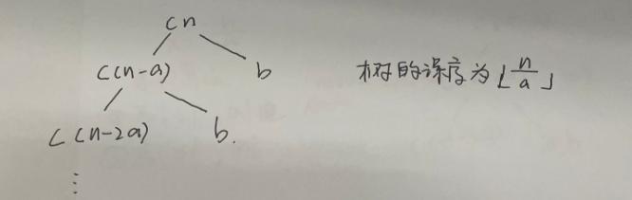
第一题

Slide 3
第二题
按照下述思路修改MergeSort算法：算法首先把输入数组A[p...r]划分成4个部分，A1,A2,A3,A4，取代原来的部分，然后分别对每部分递归排序，最后将4个已排序部分合并得到一个有序的数组。为简单起见，假定n是4的幂。请设计出修改算法并分析时间复杂度

Slide 4
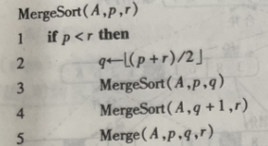
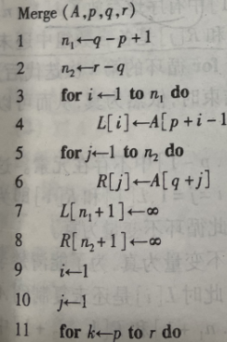
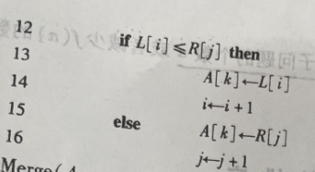

Slide 5
第三题
证明汉诺塔问题的递归算法与非递归算法实际上是一回事。
数学归纳法

Slide 6
第四题
设计一个递归算法，在有n个元素的序列A[1..n]种搜索元素x。

